Slide 1
Management großer Softwareprojekte
Prof. Dr. Holger Schlingloff
Humboldt-Universität zu Berlin, Institut für Informatik
Fraunhofer Institut für Rechnerarchitektur und Softwaretechnik FIRST

Slide 2
Netzplantechnik - PERT
Program Evaluation and Review Technique (PERT)
„Ereignisknoten-Netzplan“
Betont Projektzustände (Knoten, „Ereignisse“);
von den Zustandsübergängen (Pfeile, „Aktivitäten“, beliebige Folgen von Vorgängen) zählt lediglich Dauer und Anordnungsbeziehung, nicht der Vorgang selbst
wesentliches Charakteristikum:
Berücksichtigung der Unsicherheit bei der Zeitschätzung;
für jede Anordnungsbeziehung werden geschätzt:
- OD: optimistische Dauer
- HD: häufigste Dauer
- PD: pessimistische Dauer
5. Netzplantechnik

Slide 3
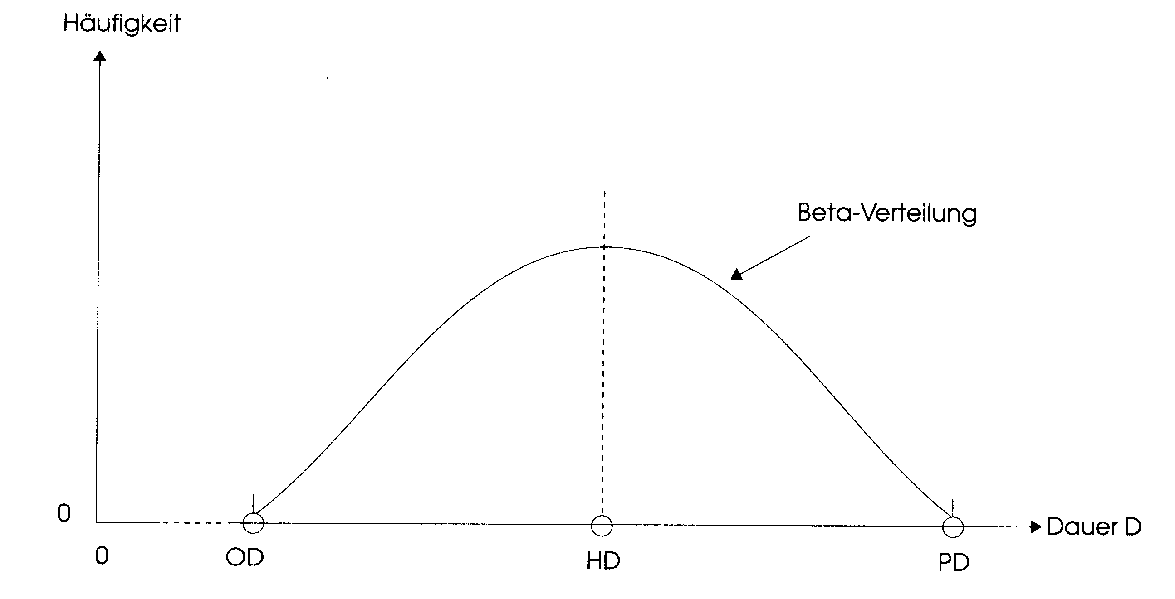
3-Zeiten Verteilung
Annahmen:
  OD, HD und PD stellen drei repräsentative Werte der Häufigkeitsverteilung dar
  bei mehrfacher Durchführung fallen alle Zeitwerte zwischen OD und PD
  kontinuierliche Verteilungskurve
Folgerung: Normalverteilung
Böhm Abb. 9.32, S. 288
5. Netzplantechnik

Slide 4
erwartete Zeit
Berechnung der mittleren Dauer (MD) als Erwartungswert aus den drei Schätzungen OD, HD und PD
Näherungsgleichung:
MD = (OD + 4HD + PD)/6
Berechnung der kumulativen erwarteten Zeit (T_{E} oder FZ) für eine Aktivität als Summe der erwarteten Dauern (Vorwärtsrechnung)
Berechnung der kumulativen spätest möglichen Zeit (T_{L} oder SZ) zu der eine Aktivität abgeschlossen sein muss, als Summe der Dauern durch Rückwärtsrechnung vom Endergebnis aus
5. Netzplantechnik

Slide 5
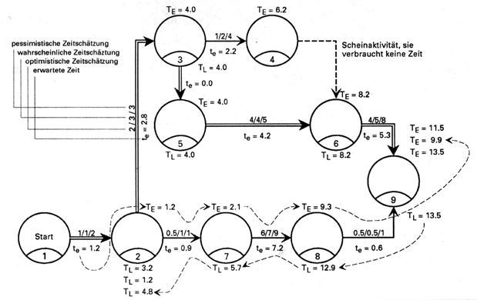
Beispiel PERT-Netzplan
5. Netzplantechnik

Slide 6
Varianz
Angabe der Varianz (δ)² der Vorgangsdauer zur Bewertung der Unsicherheit bei der Angabe der Vorgangsdauer
Varianz = Summe der quadrierten Abweichungen aller Messwerte vom Mittelwert / (Anzahl Messungen – 1)
Standardabweichung = Wurzel aus der Varianz
Näherungsgleichung:
δ²(D) = ((PD - OD)/6)²
Die Varianz der frühesten/spätesten Zeitpunkte (FZ/SZ) ergibt sich aus der Summe der Varianzen, aus denen FZ und SZ berechnet wurden
5. Netzplantechnik

Slide 7
Schlupf
Da Ereignisse im Vordergrund stehen, werden nicht Pufferzeiten, sondern der Schlupf je Ereignis berechnet:
SL(i) = SZ(i) - FZ(i)
Varianz des Schlupfs:
δ²[SL(i) ] = δ²[FZ(i)] + δ²[SZ(i)]
oft wird der Endtermin des Projektes vorgegeben; der vorgegebene Plantermin eines Knotens (PT(i)) kann zum frühesten Termin (FT(i)) in Beziehung gebracht werden
Ergebnis: Wahrscheinlichkeit, mit welcher der Plantermin erreicht werden kann
5. Netzplantechnik

Slide 8
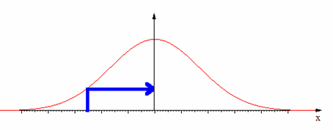
Rechenbeispiel
Anwendung der Normalverteilung zwecks Berechnung:
z = [PT(i) - FT(i)] / δ²(FZ(i))
Beispiel:
festgelegter Endtermin: 22. 4. 2003 (PT)
Ermittlung aus dem Netzplan ergibt: FT = 29. 4. 2003
δ² = 14 Tage
z = [(22. April) - (29. April)] / 14 = -0.5
Normalverteilung bei (-0.5) ergibt Wahrscheinlichkeit ca. 31%
5. Netzplantechnik

Slide 9
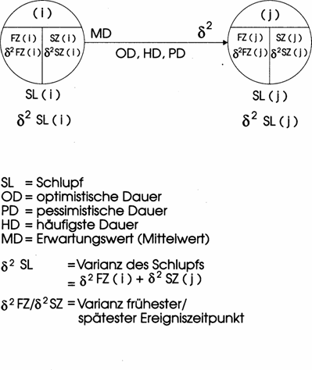
Notation im PERT-Netzplan
(Böhm Abb. 9.37, S. 292)
5. Netzplantechnik

Slide 10
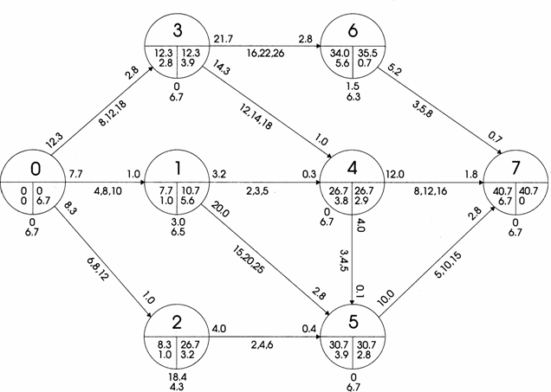
Beispiel PERT-Netzplan mit Varianzen
5. Netzplantechnik

Slide 11
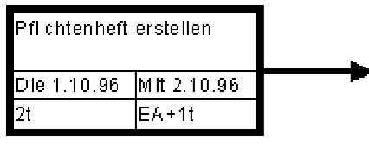
Netzplantechnik - MPM
MPM: Metra-Potential-Method (Vorgangsknoten-Netzplan)
in Europa am meisten verbreitete Netzplanart
Vorgänge als Rechtecke, Verbindungspfeile symbolisieren Abhängigkeiten
Meilensteine = Vorgänge ohne Dauer
5. Netzplantechnik

Slide 12
MPM: Zeitplanung
Vorgangsdauer = für den Vorgang notwendige Arbeitszeit; Arbeitsdauer = Zeit, die eine Ressource für den Vorgang da ist
  Bsp.: Vorgangsdauer „Anforderungsanalyse“ = 20 PT
  2 MA 100% ➔ Arbeitsdauer je 10 Tage
  3 MA 50% ➔ Arbeitsdauer 13,3 Tage
Gesamtzeitraum = Kalenderzeit incl. Feiertage
Festlegung von Vorgängen auf bestimmte „harte“ Termine möglich
5. Netzplantechnik

Slide 13
Vorgangsbeziehungen
4 Möglichkeiten:
Ende-Anfang (EA): Normalfolge
  Vorgang beginnt sobald Vorgänger beendet ist
  Beispiel: Design - Implementierung
Anfang-Anfang (AA): Anfangsfolge
  zweite Vorgang beginnt gleichzeitig mit erstem
  Beispiel: Implementierung – Versionskontrolle Code
Ende-Ende (EE): Endfolge
  Vorgänge müssen gleichzeitig beendet werden
  Beispiel: Übergabe - Backuperstellung
Anfang-Ende (AE): Sprungfolge
  Vorgang kann beendet werden sobald Vorgänger anfängt
  Beispiel: Altsystemnutzung - Inbetriebnahme
Für jede dieser Beziehungen können positive oder negative Offsets (Wartezeiten) angegeben werden
5. Netzplantechnik

Slide 14
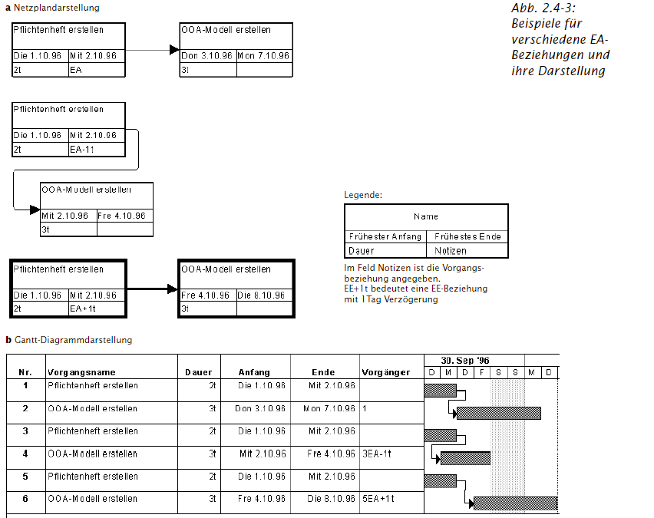
Quelle: Balzert II pp 35 ff
5. Netzplantechnik

Slide 15
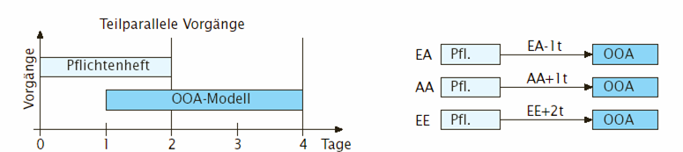
Beziehungsarten im Vergleich
5. Netzplantechnik

Slide 16
Constraints
mögliche Einschränkungen
  so früh wie möglich
  so spät wie möglich
  endet nicht später als am 31.12.2002
  fängt nicht später an als am 1.1.2003
  endet nicht früher als am 18.12.
  beginnt nicht früher als am 18.2.
  muss enden am 30.4.
  muss anfangen am 1.5.
Achtung, zu viele constraints können den MPM-Netzplan unlösbar machen! (negative Pufferzeiten)
5. Netzplantechnik

Slide 17
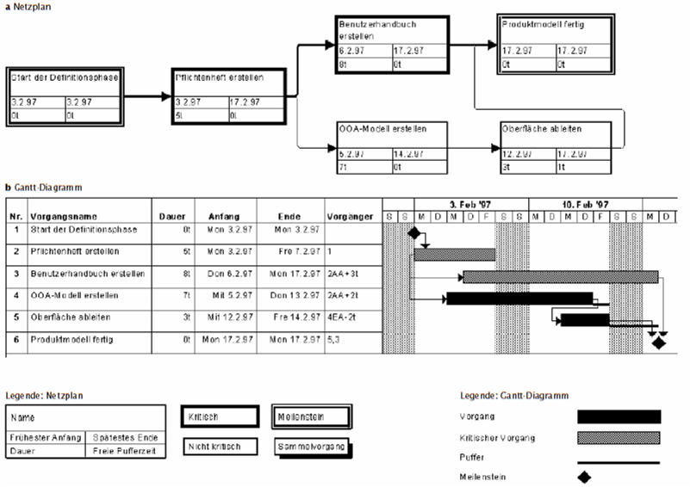
5. Netzplantechnik

Slide 18
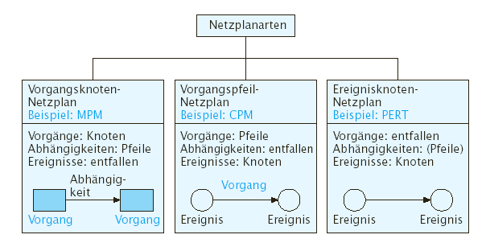
Vergleich der Netzplantechniken
Quelle: Balzert
5. Netzplantechnik

Slide 19
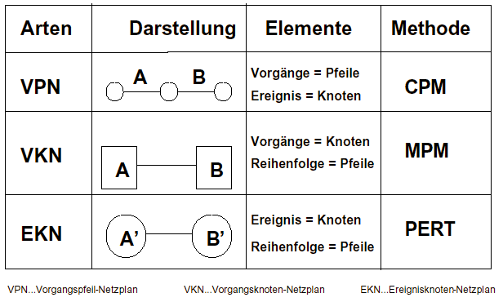
5. Netzplantechnik

Slide 20
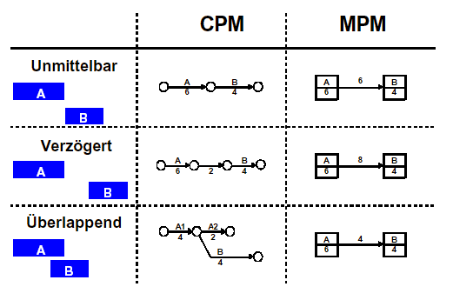
Vorgangsbeziehungen
5. Netzplantechnik

Slide 21
Strukturierung von Netzplänen
Untergliederung in Teilnetze
  organisationsorientiert: nur Teilaufträge
  projektorientiert: Teilprojekte
Netzplanverdichtung
  frühere und künftige Teile nicht detailliert
Meilenstein-Netzplan
  nur Meilenstein-Pseudovorgänge
Rahmennetzplan
  unternehmensspezifische Schablone
5. Netzplantechnik

Slide 22
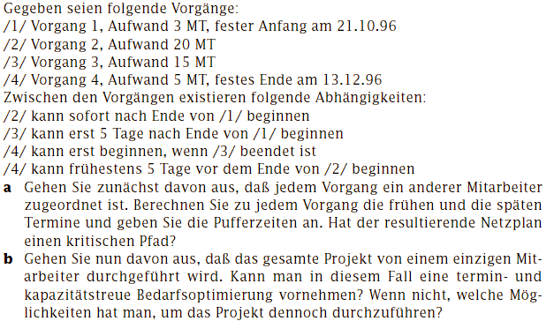
Aufgabe

Slide 23
Wo stehen wir?
Planungsarten
  Aktivitätenlisten, Projektstrukturpläne
  Projektablaufpläne
  Terminpläne, Kostenpläne, Kapazitätspläne
Planungstechniken:
  Netzpläne
  Balkendiagramme (Gantt-Diagramme)
  Einsatzmittel-Auslastungsdiagramme (EAD)

Slide 24
Planungstechniken - Balkendiagramm
Balkendiagramme: auch “Gantt-Diagramme”
vielseitige Verwendung;
horizontale Achse: Zeit
vertikale Achse: z.B.
  Sachmittel: “Belegungsplan”
  Aufgaben: “Tätigkeitsplan”, “Projektfortschrittsplan”
  Aufgabenträger: “Einsatzplan”
Erweiterungen:
  Balken können mit Wert beschriftet werden
  z.B. Mitarbeitername
  je ein Balken für Soll- und Ist-Wert zwecks Vergleich
5. Netzplantechnik

Slide 25
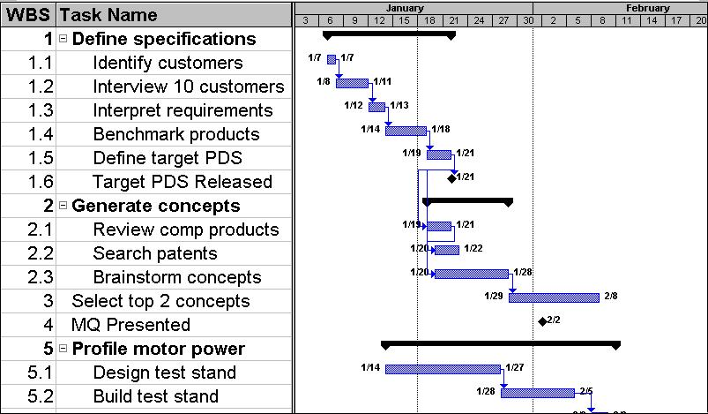
Beispiel: Gantt-Diagramm aus Project
5. Netzplantechnik

Slide 26
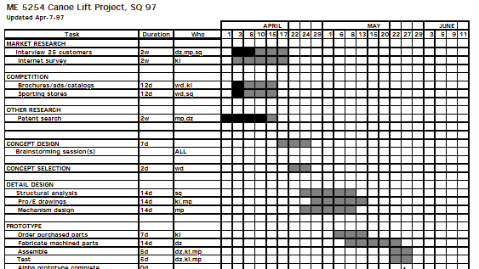
Beispiel: Gantt-Chart als Tabelle
5. Netzplantechnik

Slide 27
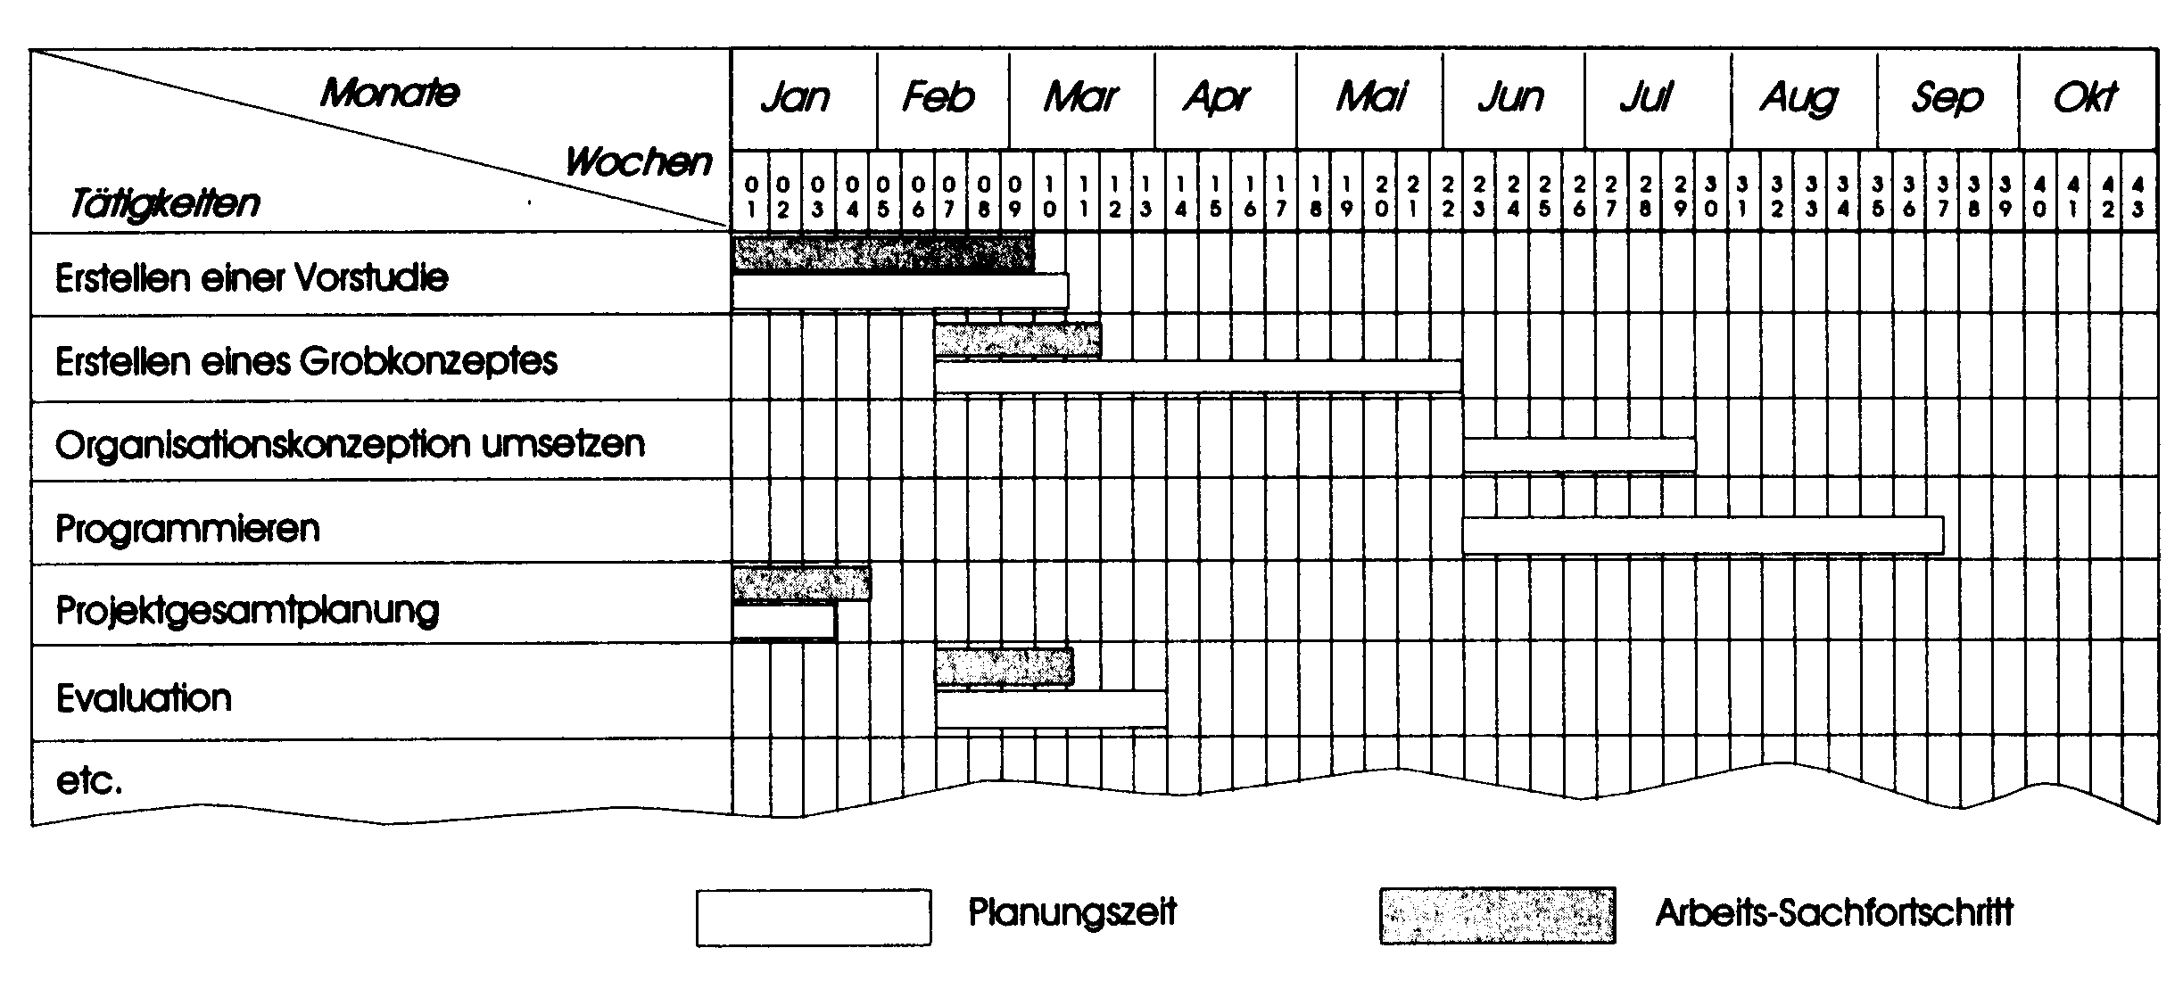
Beispiel: Balkendiagramm mit Ist-Soll-Vergleich
(Jenny Abb. 4.07, S.344)
5. Netzplantechnik

Slide 28
Einsatzmittel -Auslastungsdiagramm (E-A-D)
Motivation: Berechnung und Visualisierung der Personal- und Betriebsmitteleinheiten, die zu bestimmten Zeitpunkten während des Projektablaufes benötigt werden.
Ziele der Einsatzmittelplanung:
- Reduktion der Brachzeiten von Einsatzmitteln
- Reduktion der Gesamtheit von Einsatzmitteln
- Erhöhung der Anzahl der zu bearbeitenden Objekte
- Optimierung des Einsatzes von Menschen und
Maschninen
horizontale Achse des E-A-Diagramms: Zeit
vertikale Achse: Anzahl der Einheiten
5. Netzplantechnik

Slide 29
Schritte zum EAD
Erstellen des Netzplans, erweitert um die Angabe der Einsatzmitteleinheiten (in Klammer, rechts von der Dauer)
Erstellen des Balkendiagramms der frühesten Lage
Erstellen des E-A-Diagramms der frühesten Lage
Erstellen des Balkendiagramms der spätesten Lage
Erstellen des E-A-Diagramms der spätesten Lage
Durchführen der Bedarfsglättung gemäß der Bedarfsbegrenzung (“nicht-funktionale Anforderungen”)
5. Netzplantechnik

Slide 30
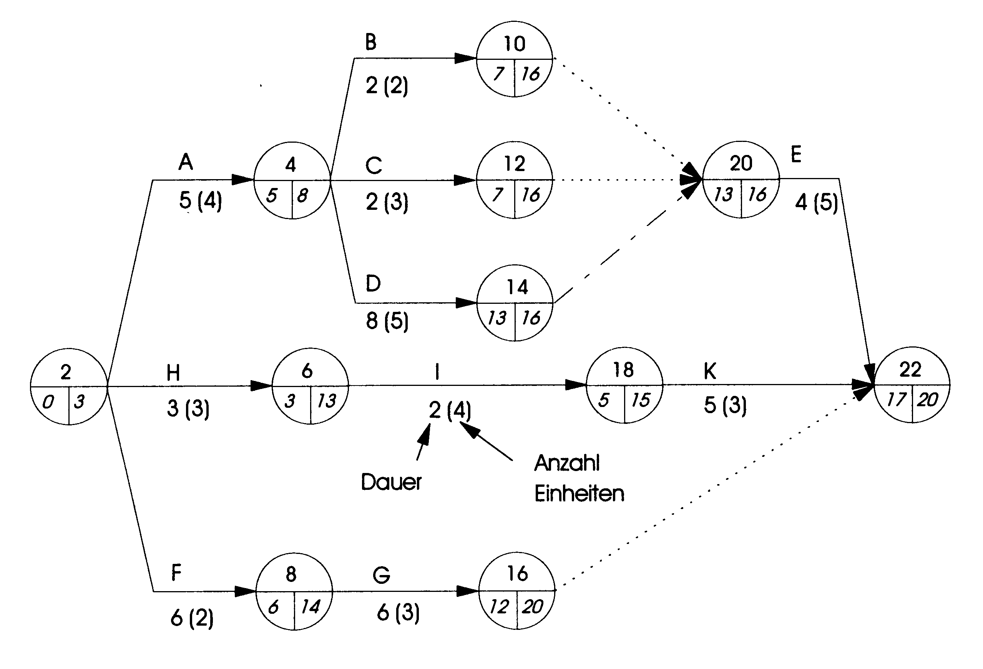
Beispiel eines Netzplans mit Einsatzmitteleinheiten
(und mit unterschiedlichen Zeitwerten des Endereignisses)
(Jenny Abb. 4.08, S. 436)
5. Netzplantechnik

Slide 31
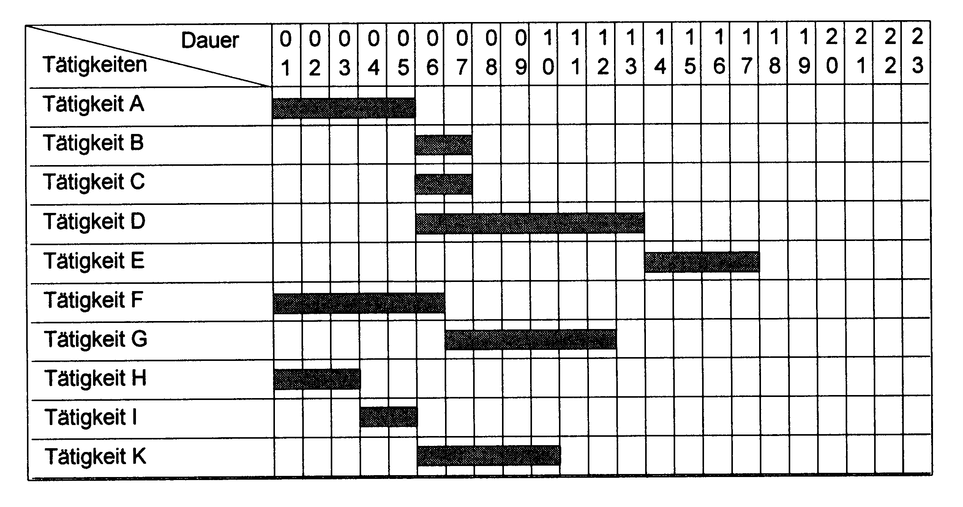
Beispiel für ein Balkendiagramm der frühesten Lage
(Jenny Abb. 4.09, S. 346)
5. Netzplantechnik

Slide 32
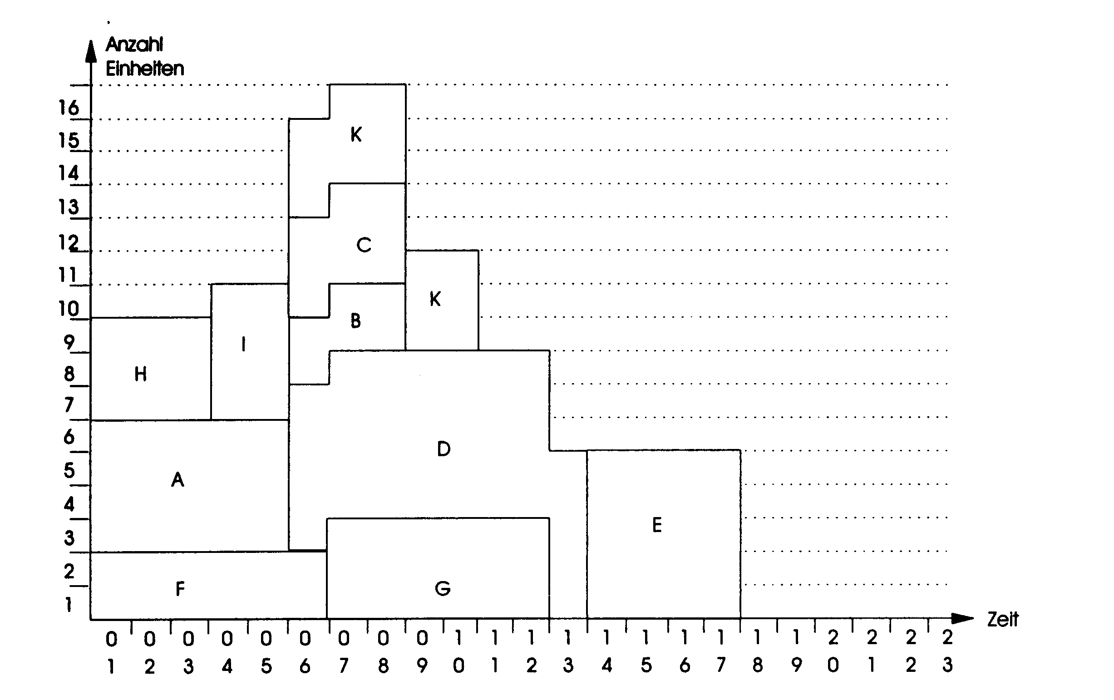
Beispiel des Ergebnisses der Übertragung des Balkendiagramms der frühesten Lage auf das E-A-Diagramm der frühesten Lage. Kein Vorgang nutzt dabei etwaige Pufferzeiten.
(Jenny Abb. 4.10,
S. 347)
5. Netzplantechnik

Slide 33
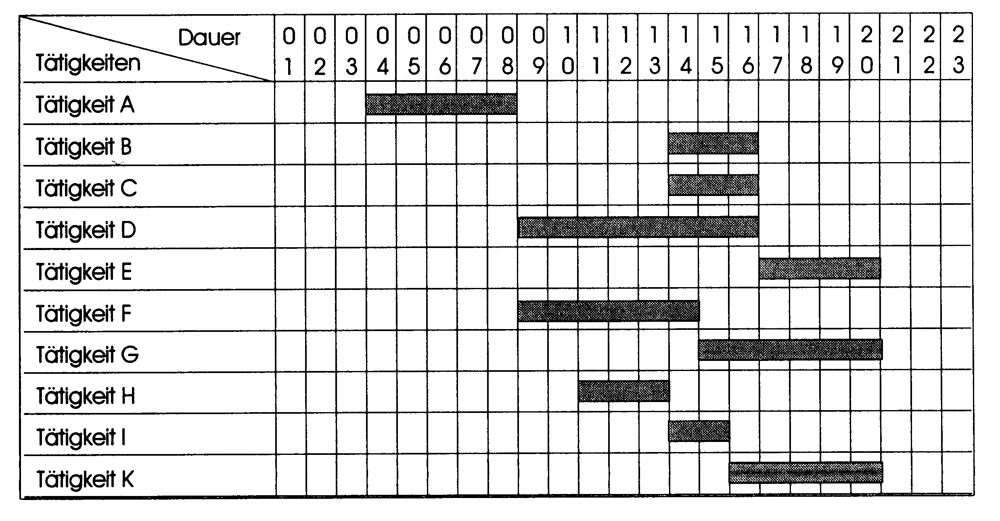
Planungstechniken - Schritte zum
Einsatzmittel-Auslastungsdiagramm
Beispiel für ein Balkendiagramm der spätesten Lage
(Jenny Abb. 4.11, S. 347)
5. Netzplantechnik

Slide 34
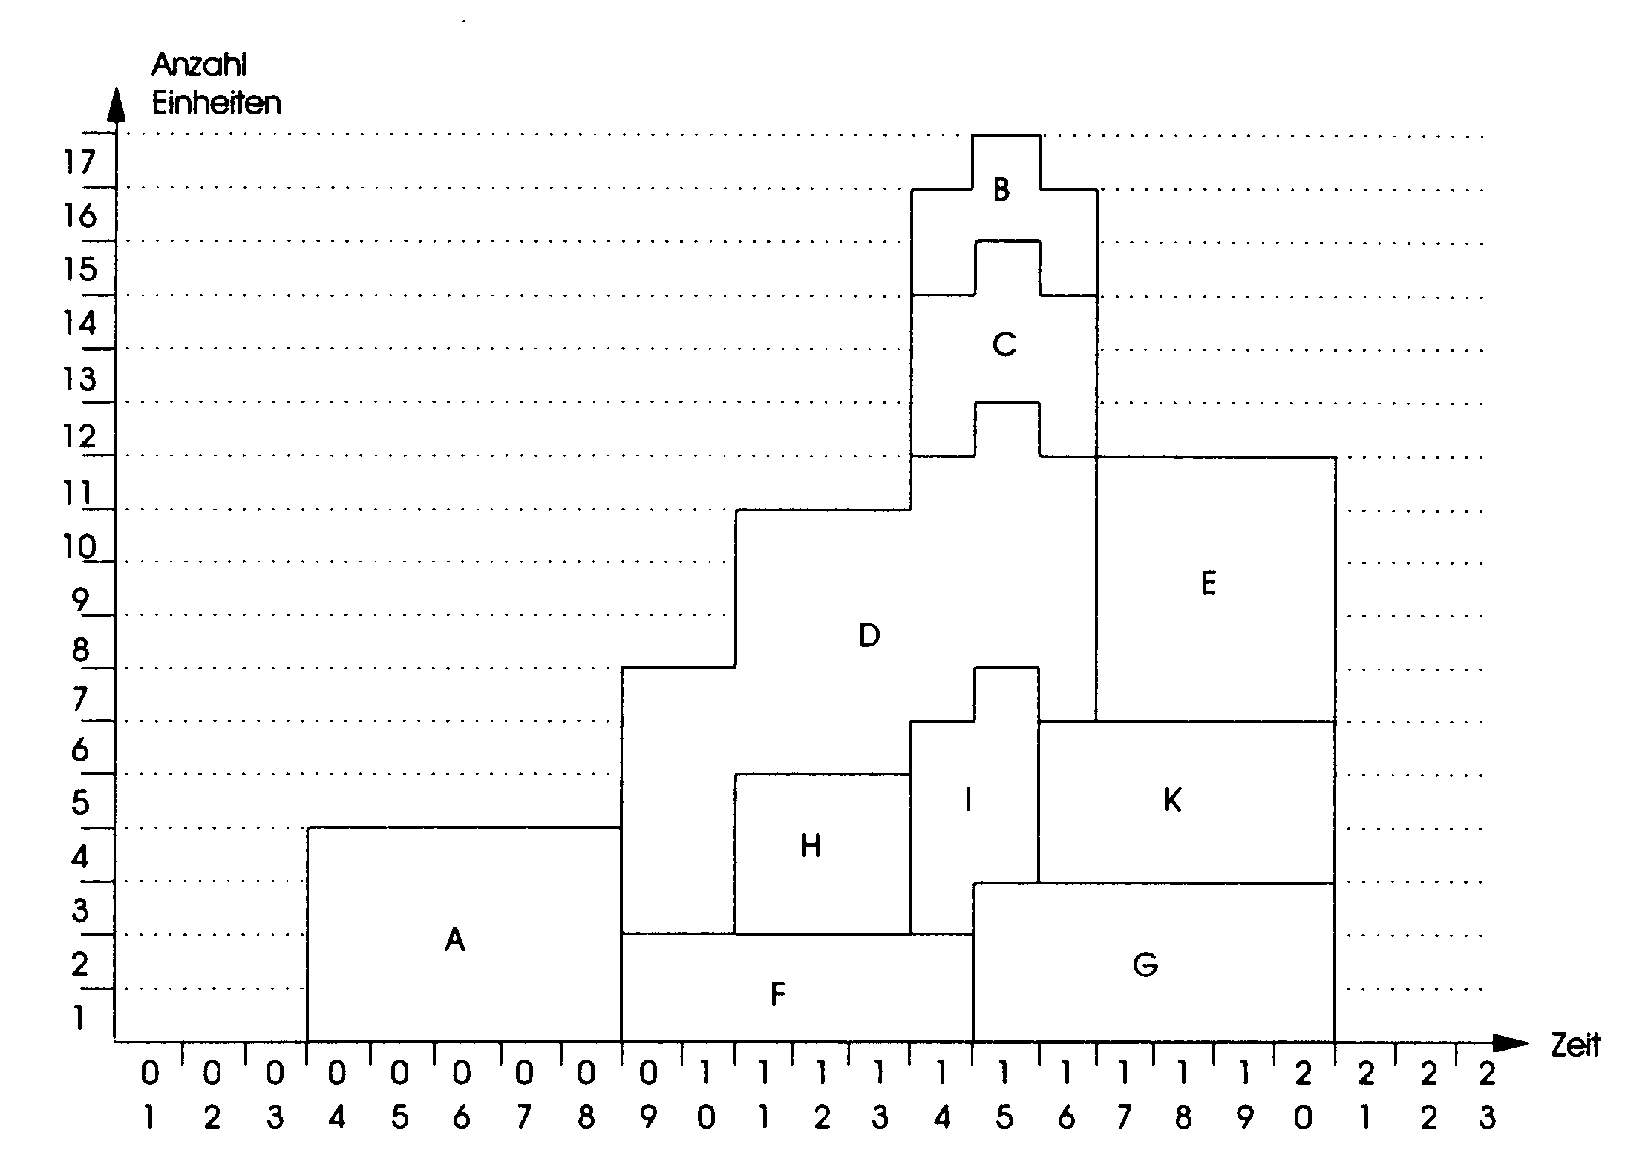
Planungstechniken -
Einsatzmittel-Auslastungsdiagramm
Beispiel des Ergebnisses der Übertragung des Balkendiagramms der spätesten Lage auf das E-A-Diagramm der spätesten Lage. Alle Pufferzeiten werden voll dabei ausgeschöpft.
(Jenny Abb.4.12,
S. 348)
5. Netzplantechnik

Slide 35
Planungstechniken - Bedarfsglättung im Einsatzmittel-Auslastungsdiagramm
Die E-A-Diagramme der frühesten und der spätesten Lage zeigen Extremwerte des Bedarfs an.
Optimale Nutzung der Pufferzeiten ermöglicht Minimierung der Grenzwerte.
Neuordnung der Tätigkeiten innerhalb der erlaubten Spektren ermöglicht eine Anpassung des Bedarfs gemäß der Bedarfsbegrenzung.
erreicht durch: Verschieben der Vorgänge, der Ereignisse, oder der Arbeitspakete innerhalb der Pufferzeiten.
Frühzeitige Erkennung von Engpässen wird ermöglicht
5. Netzplantechnik

Slide 36
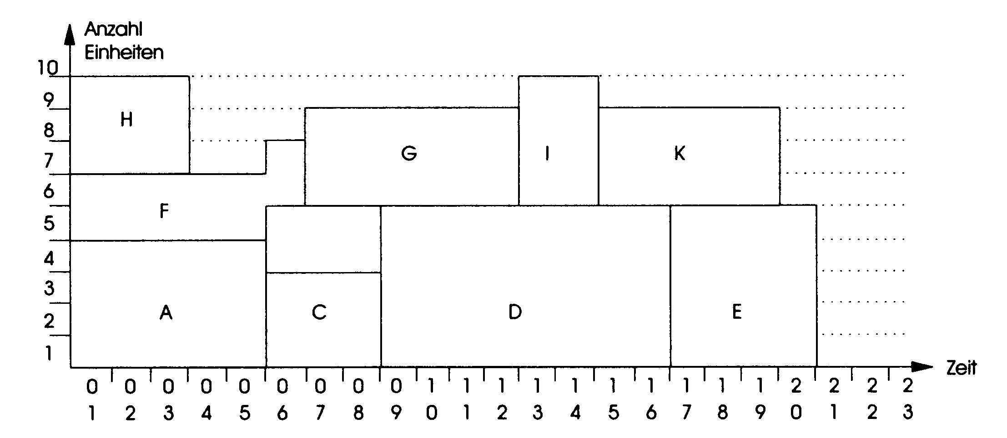
Planungstechniken - Bedarfsglättung im Einsatzmittel-Auslastungsdiagramm
Beispiel einer Glättung unter dem Kriterium, dass die auf zehn Einheiten festgelegte Bestandesgrenze eingehalten werden muss.
(Jenny Abb. 4.13, S. 348)
5. Netzplantechnik

